Slide 1
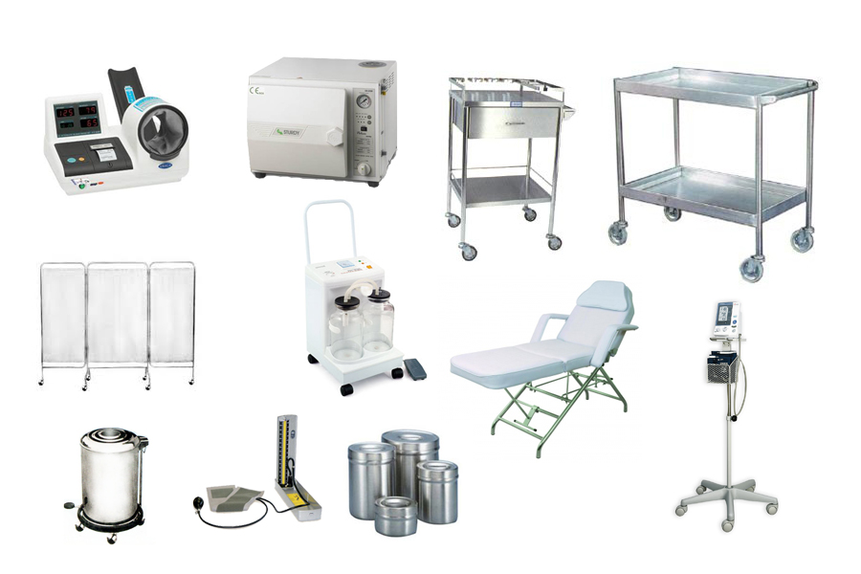
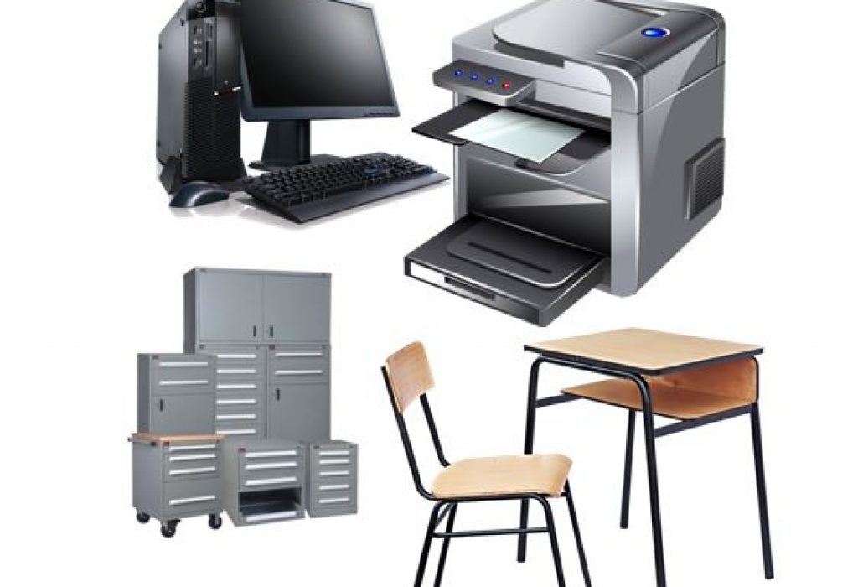
กิจกรรมแลกเปลี่ยนเรียนรู้ เรื่อง แนวทางการพัฒนากระบวนการควบคุมครุภัณฑ์ร่วมกัน
วันที่ 20 กันยายน 2562 ณ ห้องประชุม K102 อาคารเฉลิมพระเกียรติ คณะวิทยาศาสตร์ ม.มหิดล
โดย งานตรวจสอบภายใน คณะวิทยาศาสตร์ มหาวิทยาลัยมหิดล

Slide 2
หัวข้อในการแลกเปลี่ยนเรียนรู้
สรุปผลการตรวจสอบตามแผนระยะยาว 2 ปี เรื่องการควบคุมครุภัณฑ์
แนวทางการควบคุมครุภัณฑ์ให้มีประสิทธิภาพ
การตรวจสอบครุภัณฑ์ประจำปี
ถาม-ตอบ

Slide 3
สรุปผลการตรวจสอบจากปีงบประมาณ 2562 เรื่องการควบคุมครุภัณฑ์
ตามแผนการตรวจสอบปีงบประมาณ พ.ศ. 2562 มีหน่วยรับตรวจทั้งหมด 17 หน่วยรับตรวจ
พบประเด็นที่เกี่ยวข้องกับครุภัณฑ์อย่างมีนัยสำคัญ จำนวน 15 หน่วยรับตรวจ
Result

Slide 4
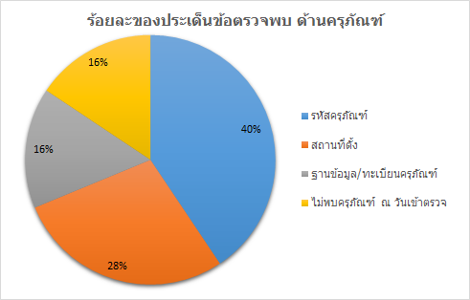
ประเด็นที่พบจากการตรวจสอบ
สถานที่ตั้งครุภัณฑ์
รหัสครุภัณฑ์
ฐานข้อมูล / ทะเบียนคุมครุภัณฑ์
ไม่พบครุภัณฑ์ ณ วันเข้าตรวจ

Slide 5
แนวทางการควบคุมครุภัณฑ์ให้มีประสิทธิภาพ
สถานที่ตั้งครุภัณฑ์
ปัญหาที่พบ - สถานที่ตั้งปัจจุบันไม่ตรงตามทะเบียน
สาเหตุ - เคลื่อนย้ายครุภัณฑ์โดยไม่แจ้งผู้ดูแลครุภัณฑ์ / เจ้าหน้าที่พัสดุ
การเคลื่อนย้ายครุภัณฑ์
การเคลื่อนย้ายครุภัณฑ์แบบถาวร
การเคลื่อนย้ายครุภัณฑ์แบบชั่วคราว (ใช้ในการเรียนการสอน / ระหว่าง 2 ห้อง)
การนำครุภัณฑ์ออกนอกคณะฯ

Slide 6
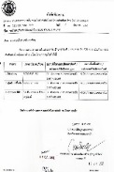
การเคลื่อนย้ายครุภัณฑ์ แบบถาวร
 | ผู้ปฏิบัติงาน / อาจารย์ / ผู้ใช้ครุภัณฑ์ต้องการเคลื่อนย้าย
 | แจ้งผู้ดูแลครุภัณฑ์ประจำห้องที่ได้รับมอบหมาย (แจ้งสถานที่ตั้งตามทะเบียน / สถานที่ต้องการเปลี่ยนแปลง)
 | แจ้งเจ้าหน้าที่พัสดุประจำภาควิชา / งาน / หน่วย (จัดทำบันทึกข้อความ)
 | แจ้ง ขอเปลี่ยนสถานที่ตั้งครุภัณฑ์กับหน่วยพัสดุ (แจ้งตอบกลับหน่วยงานที่แจ้งมา)
 | เมื่อได้รับบันทึกข้อความจากหน่วยพัสดุ เปลี่ยนแปลงข้อมูลจากส่วนกลางแล้ว ถึงจะเคลื่อนย้ายครุภัณฑ์ได้
จาก K102 เปลี่ยนเป็น K103
บันทึกข้อความ

Slide 7
ตัวอย่างบันทึกข้อความ ขอเปลี่ยนแปลงสถานที่ตั้งครุภัณฑ์

Slide 8
การเคลื่อนย้ายครุภัณฑ์แบบชั่วคราว (ใช้ในการเรียนการสอน / ระหว่าง 2 ห้อง)
จัดทำ Log Book
บันทึกใน File ควบคุมของตนเองว่าครุภัณฑ์นำไปใช้ในห้องไหนบ้าง
บัญชีคุมครุภัณฑ์ ชื่อ .........................................................................
รหัสครุภัณฑ์ ......................................................................................
สถานที่ตั้ง ...........................................
ลำดับ | ชื่อผู้ใช้ | วันที่ยืม | วันที่คืน | สถานที่นำไปใช้งาน | ลงวันที่คืน | ลงนาม
ตัวอย่าง Log Book

Slide 9
การนำครุภัณฑ์ออกนอกคณะฯ เช่น การนำครุภัณฑ์ออกไปซ่อม
ขั้นตอนการดำเนินการ
หัวหน้าภาควิชา/งาน/หน่วย กรอกข้อมูลและพิจารณา ลงนามอนุญาต
งานบริหารและธุรการ ตรวจสอบ/ลงนาม/ประทับตรา/แจ้ง รปภ.
บริษัท/ห้าง/ร้าน ยื่นแบบฟอร์มต่อ รปภ. เมื่อเสร็จขั้นตอนตามข้อ 1-2
สำเนาแจ้ง ภาควิชา / งาน / หน่วย

Slide 10
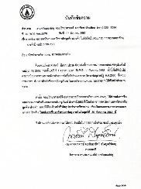
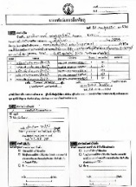
การยืมครุภัณฑ์ออกไปใช้นอกคณะฯ
 | อาจารย์ / นักวิจัย ต้องการนำครุภัณฑ์ออกไปใช้นอกสถานที่
 | แจ้งเจ้าหน้าที่พัสดุประจำภาควิชา/งาน/หน่วย
 | เจ้าหน้าที่พัสดุประจำภาควิชา/งาน/หน่วย จัดทำบันทึกข้อความขอยืมครุภัณฑ์ออกนอกสถานที่ กรณีนำไปวิจัย / ใช้ในการเรียนการสอน เสนอต่อรองคณบดีฝ่ายคลังและพัสดุ และแนบแบบฟอร์มการยืมพัสดุ
 | งานคลังและพัสดุได้รับหนังสือ เสนอต่อคณบดี เพื่อโปรดพิจารณาอนุมัติ
 | เมื่อคณบดีอนุมัติเรียบร้อยแล้ว สามารถยืมครุภัณฑ์ออกไปใช้นอกสถานที่
ต้องการนำครุภัณฑ์ไปส่องนกที่ ตจว.
แบบฟอร์มการยืมพัสดุ
บันทึกข้อความ

Slide 11
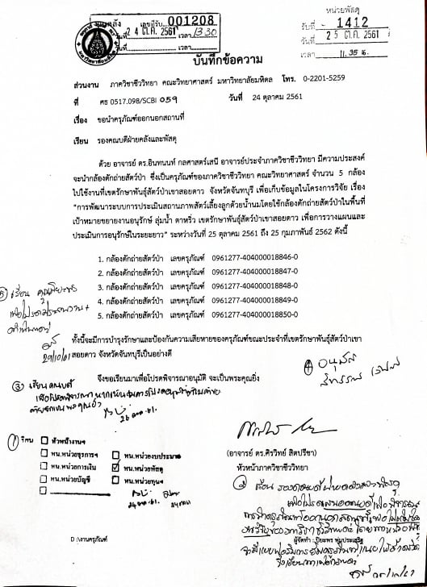
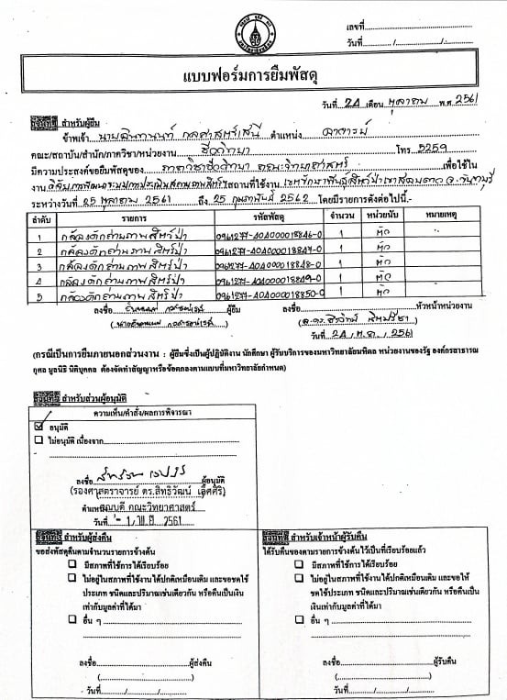
ตัวอย่างบันทึกข้อความ การขอยืมครุภัณฑ์
ตัวอย่างแบบฟอร์มการยืมพัสดุ

Slide 12
แนวทางการควบคุมครุภัณฑ์ให้มีประสิทธิภาพ
2. รหัสครุภัณฑ์
ปัญหาที่พบ | สาเหตุ
รหัสครุภัณฑ์หลุดหาย | มีการใช้งาน หรือทำความสะอาดเป็นประจำ
รหัสครุภัณฑ์เลือนราง | ใช้ปากกาเมจิกเขียน
ไม่สามารถติดรหัสครุภัณฑ์ได้ | ขนาดเล็ก / เป็นอลูมิเนียม
แนวทางแก้ไขปัญหา
ให้มอบหมายเจ้าหน้าที่ผู้ดูแลครุภัณฑ์ตรวจสอบว่ามีครุภัณฑ์ตัวไหนไม่ติดรหัสครุภัณฑ์ หรือมีรหัสเลือนราง
เพื่อจัดทำบันทึกข้อความสรุปรายการครุภัณฑ์ ส่งไปยังหน่วยพัสดุให้ดำเนินการตามขั้นตอน เพื่อนำรหัสครุภัณฑ์มาติดยังครุภัณฑ์

Slide 13
ตัวอย่างบันทึกข้อความขอรหัสครุภัณฑ์ใหม่

Slide 14
ตัวอย่างบันทึกข้อความ โอนหน่วยงานผู้รับผิดชอบครุภัณฑ์

Slide 15
การบริจาคครุภัณฑ์
ภาควิชา / งาน / หน่วย ต้องการบริจาคครุภัณฑ์
ได้รับบริจาคครุภัณฑ์
หน่วยงานภายนอกร้องขอ | ภาควิชา/งาน/หน่วยต้องการบริจาค
แจ้งหน่วยงานภายนอกให้จัดทำหนังสือเรียนถึงคณบดี ว่ามีความประสงค์ขอรับบริจาคของ (ครุภัณฑ์) | ให้เจ้าหน้าที่พัสดุประจำภาควิชา/งาน/หน่วย จัดทำบันทึกข้อความว่ามีความประสงค์บริจาคครุภัณฑ์ โดยให้เหตุผลในการบริจาค และแนบรายละเอียดครุภัณฑ์

Slide 16
การบริจาคครุภัณฑ์
2. ได้รับบริจาคครุภัณฑ์
ครุภัณฑ์ใหม่ | ครุภัณฑ์เก่า
ให้บริษัททำหนังสือ บริจาคครุภัณฑ์มาที่หน่วยงานใด ระบุ............. | ให้ภาควิชา / งาน / หน่วย ทำบันทึกข้อความ บริจาคครุภัณฑ์ให้คณะฯ เพื่อนำไปใช้ในหน่วยงานใด ...................
แนบ รายละเอียด ชื่อ ยี่ห้อ รุ่น และราคา | แนบ รายละเอียด ชื่อ ยี่ห้อ รุ่น (ตามรายละเอียดที่หาได้) ประมาณวันที่ได้ครุภัณฑ์

Slide 17
การตรวจสอบครุภัณฑ์ประจำปี อ้างอิงตาม ระเบียบกระทรวงการคลังว่าด้วยการจัดซื้อจัดจ้างและการบริหารพัสดุภาครัฐ พ.ศ.2560
กันยายน เดือนสุดท้ายก่อนสิ้นปีงบประมาณ - ระเบียบฯ ข้อ 213 แต่งตั้งคณะกรรมการตรวจสอบพัสดุประจำปีงบประมาณ ซึ่งมิใช่เจ้าหน้าที่พัสดุคนหนึ่งหรือหลายคน
- อ้างอิง (บันทึกข้อความ เรื่อง ขอราชการ/พนักงานมหาวิทยาลัย/ลูกจ้างประจำ ในสังกัดเป็นคณะกรรมการตรวจสอบพัสดุประจำปี งบประมาณ 2562 เลขที่ อว78.091/คพ.2378 ลงวันที่ 27 สิงหาคม 2562)

Slide 18
การตรวจสอบครุภัณฑ์ประจำปี อ้างอิงตาม ระเบียบกระทรวงการคลังว่าด้วยการจัดซื้อจัดจ้างและการบริหารพัสดุภาครัฐ พ.ศ.2560

Slide 19
การตรวจสอบครุภัณฑ์ประจำปี อ้างอิงตามระเบียบกระทรวงการคลังว่าด้วยการจัดซื้อจัดจ้างและการบริหารพัสดุภาครัฐ พ.ศ.2560
ตุลาคม เริ่มดำเนินการตรวจสอบพัสดุในวันเปิดทำการวันแรกของปีงบประมาณเป็นต้นไป ดำเนินการตรวจสอบพัสดุคงเหลือมีตัวอยู่ตรงตามบัญชีหรือทะเบียนหรือไม่ มีพัสดุใดชำรุด หรือเสื่อมสภาพ หรือสูญไป เพราะเหตุใด หรือพัสดุไม่จำเป็นต้องใช้ในราชการต่อไป แล้วให้นำเสนอรายงานผลการตรวจสอบดังกล่าวต่อผู้แต่งตั้งภายใน 30 วันทำการ
คณะกรรมการตรวจสอบพัสดุ พิจารณารายงานผลการตรวจสอบจากเจ้าหน้าที่ผู้ตรวจสอบพัสดุประจำปี ที่ได้รับรายงานจากผู้รับผิดชอบในการตรวจสอบพัสดุ ตามข้อ 213 และปรากฏว่ามีพัสดุชำรุด เสื่อมสภาพ หรือสูญไป หรือไม่จำเป็นต้องใช้ในหน่วยงานของรัฐต่อไป ก็ให้เสนอหัวหน้าหน่วยงานของรัฐหรือผู้ได้รับมอบอำนาจ และให้ส่งรายงานเสนอตามลำดับชั้นจนถึงหัวหน้าส่วนราชการ จำนวน 1 ชุด และส่งสำเนารายงานไปยังสำนักงานตรวจเงินแผ่นดินภูมิภาค แล้วแต่กรณี

Slide 20
การตรวจสอบครุภัณฑ์ประจำปี อ้างอิงตามระเบียบกระทรวงการคลังว่าด้วยการจัดซื้อจัดจ้างและการบริหารพัสดุภาครัฐ พ.ศ.2560
หัวหน้าส่วนราชการ (คณบดี) และปรากฏว่ามีพัสดุชำรุด เสื่อมสภาพ หรือสูญไป หรือไม่จำเป็นต้องใช้ในราชการต่อไป ก็ให้แต่งตั้งคณะกรรมการตรวจสอบหาข้อเท็จจริงขึ้นคณะหนึ่ง โดยให้นำความในข้อ 35 และ ข้อ 36 มาใช้บังคับโดยอนุโลม
กรณีที่เห็นชัดเจนว่า เป็นการเสื่อมสภาพเนื่องมาจากการใช้งานตามปกติ หรือสูญไปตามธรรมชาติ ให้หัวหน้าส่วนราชการพิจารณาสั่งการให้ดำเนินการจำหน่ายต่อไปได้โดยไม่ต้องแต่งตั้งคณะกรรมการสอบหาข้อเท็จจริง

Slide 21
หน้าที่ของเจ้าหน้าที่พัสดุ ประจำภาควิชา/งาน/หน่วย
จัดเตรียมรายการทะเบียนครุภัณฑ์ของหน่วยงาน และเอกสารที่เกี่ยวข้องให้ครบถ้วน เพื่อการตรวจสอบของคณะกรรมการตรวจสอบพัสดุประจำปี
อำนวยความสะดวกให้กับคณะกรรมการตรวจสอบพัสดุประจำปี ในการตรวจสอบพัสดุ
เสนอแต่งตั้งคณะกรรมการจำหน่ายพัสดุ ชำรุดเสื่อมสภาพ ต่อหัวหน้าส่วนราชการ
ลงจ่ายพัสดุตามที่ได้รับการอนุมัติให้จำหน่ายออกจากบัญชีหรือทะเบียน
รวบรวมเอกสารที่เกี่ยวข้องกับการตรวจสอบพัสดุประจำปี รายงานให้กระทรวงการคลังและสำนักงานตรวจเงินแผ่นดินหรือสำนักงานตรวจเงินแผ่นดินภูมิภาคแล้วแต่กรณีทราบ

Slide 22
หน้าที่ของคณะกรรมการตรวจสอบพัสดุประจำปี
ตรวจนับจำนวนครุภัณฑ์ที่มีอยู่ทั้งในหน่วยงาน ณ วันที่ 30 กันยายน ว่ามีครุภัณฑ์คงเหลือและมีความถูกต้องตามทะเบียนครุภัณฑ์ที่ได้บันทึกไว้หรือไม่ และตรวจสภาพของครุภัณฑ์ที่มีอยู่ทั้งหมดในหน่วยงานว่า มีความชำรุด เสื่อมสภาพ หรือสูญไป เพราะเหตุใด หรือพัสดุใดไม่จำเป็นต้องใช้ในราชการ
จัดทำรายงานผลการตรวจสอบพัสดุประจำปีต่อผู้แต่งตั้ง ภายใน 30 วันทำการ โดยนับตั้งแต่วันเริ่มดำเนินการตรวจสอบพัสดุ

Slide 23
หน้าที่ของคณะกรรมการสอบหาข้อเท็จจริง (หน่วยพัสดุ)
ตรวจสอบสภาพพัสดุที่ชำรุด เสื่อมสภาพ สูญไป หรือไม่จำเป็นต้องใช้ในราชการตามที่คณะกรรมการตรวจสอบพัสดุ เสนอหรือไม่
พิจารณาว่าพัสดุแต่ละรายการที่ชำรุด เสื่อมสภาพ หรือสูญไปนั้น เพราะสาเหตุใดและต้องมีผู้รับผิด ทางแพ่งหรือไม่ โดยสอบถามจากบุคคลที่เกี่ยวข้องกับการใช้พัสดุนั้น และจะต้องตรวจสอบหลักฐานที่เกี่ยวข้อง เช่น การซ่อมแซม บำรุงรักษาพัสดุนั้น

Slide 24
การตรวจสอบครุภัณฑ์ประจำปี
ได้รับทะเบียนครุภัณฑ์ส่วนกลาง / ไฟล์ Excel จากระบบ ERP
ผู้รับผิดชอบตรวจสอบพัสดุ / ครุภัณฑ์ของหน่วยงานตามคำสั่งแต่งตั้งคณะกรรมการตรวจสอบพัสดุ ทำการตรวจสอบครุภัณฑ์ทุกรายการ
แนวทางการตรวจสอบครุภัณฑ์ที่ดี ดังนี้
- ตรวจสอบว่าครุภัณฑ์มีตัวตน ถูกต้องตรงตามทะเบียน หรือไม่
- ตรวจสอบสถานที่ตั้งครุภัณฑ์ตรงตามทะเบียน หรือไม่
- ตรวจสอบว่ามีการติดรหัสครุภัณฑ์ถูกต้อง ครบถ้วน และมองเห็นได้อย่างชัดเจน หรือไม่

Slide 25
แนวทางการตรวจสอบครุภัณฑ์
ตรวจสอบว่าครุภัณฑ์มีตัวตน ถูกต้องตรงตามทะเบียน หรือไม่
หัวข้อ | สถานะ
1. มีตัวตนจริง | P
2. ตรวจสอบว่ารายละเอียด / ยี่ห้อ / รุ่น ตรงตามทะเบียน | P
3. หาไม่พบ / สูญหาย / โอนย้าย | P

Slide 26
แนวทางการตรวจสอบครุภัณฑ์
ตรวจสอบสถานที่ตั้งครุภัณฑ์ตรงตามทะเบียน หรือไม่
หัวข้อ | สถานะ
1. สถานที่ตั้งตรงตามทะเบียนครุภัณฑ์ | P
2. ครุภัณฑ์ที่เคลื่อนย้ายตามการใช้งาน / การเรียนการสอน | P

Slide 27
แนวทางการตรวจสอบครุภัณฑ์
ตรวจสอบว่ามีการติดรหัสครุภัณฑ์ถูกต้อง ครบถ้วน และมองเห็นได้อย่างชัดเจน หรือไม่
หัวข้อ | สถานะ
1. ติดรหัสครุภัณฑ์ครบถ้วน ทุกรายการ | P
2. ติดรหัสครุภัณฑ์ถูกต้อง - ตรวจสอบรหัสครุภัณฑ์ว่าถูกต้องตรงตามทะเบียนครุภัณฑ์ หรือเอกสารอ้างอิงอื่นๆ | P
3. รหัสครุภัณฑ์เลือนราง | P

Slide 28
ตัวอย่างไฟล์จากระบบ ERP
15.08.2018 1
AM-รายงานตรวจนับสินทรัพย์
Cost Ctr | Inventory number | Asset | SNo. | Asset description1 | Asset description2 | สภาพของสินทรัพย์ | Cap.date | Deact.Date | ปีงบ | Quantity | Pers.No. |  | BUn
C0901400 | 0959283-401000057878-0 | 401000057878.00 | 0 | ตู้เก็บเอกสารสำนักงาน | ขนาด 2.20x2.85x0.40 เมตร | ใช้งานอยู่ | 10.08.2016 | 00.00.0000 | 2559 | 1 | 0
C0901400 | 0961201-401000072787-0 | 401000072787.00 | 0 | ตู้เก็บเอกสาร ขนาด 170x90x40 ซม.-1/2 |  | ใช้งานอยู่ | 25.04.2018 | 00.00.0000 | 2561 | 1 | 0
C0901400 | 0961201-401000072788-0 | 401000072788.00 | 0 | ตู้เก็บเอกสาร ขนาด 170x90x40 ซม.-2/2 |  | ใช้งานอยู่ | 25.04.2018 | 00.00.0000 | 2561 | 1 | 0
C0901400 | 0961202-401000072789-0 | 401000072789.00 | 0 | ตู้เก็บเอกสาร ขนาด 138x90x40 ซม. |  | ใช้งานอยู่ | 25.04.2018 | 00.00.0000 | 2561 | 1 | 0
C0901400 | 0959132-403000005783-0 | 403000005783.00 | 0 | เครื่องบันทึกเสียงระบบดิจิตอล | ยี่ห้อ SONY รุ่น ICD-TX650 | ใช้งานอยู่ | 19.02.2016 | 00.00.0000 | 2559 | 1 | 0
C0901400 | 0954264-410000016999-0 | 410000016999.00 | 0 | เครื่องพิมพ์คอมพิวเตอร์ | ยี่ห้อ HP รุ่น LaserJet P2035 | ใช้งานอยู่ | 16.08.2011 | 00.00.0000 | 2554 | 1 | 0

Slide 29
แนวทางการตรวจสอบครุภัณฑ์
Cost Ctr | Inventory number | Asset | Asset description1 | Asset description2 | Room | แนวทางการตรวจสอบครุภัณฑ์
 |  |  |  |  |  | มีตัวตนจริง | รหัสครุภัณฑ์ | สถานที่ตรงตามทะเบียน
C0901400 | 0961201-401000072787-0 | 401000072787.00 | ตู้เก็บเอกสาร ขนาด 170x90x40 ซม.-1/2 | เมื่อตรวจสอบแล้วพบว่าครุภัณฑ์มียี่ห้อ / รุ่น ให้เติมในช่องที่ยังว่างอยู่ | ให้ใส่สถานที่เพิ่ม
C0901400 | 0961201-401000072788-0 | 401000072788.00 | ตู้เก็บเอกสาร ขนาด 170x90x40 ซม.-2/2 |  | N106
C0901400 | 0961202-401000072789-0 | 401000072789.00 | ตู้เก็บเอกสาร ขนาด 138x90x40 ซม. |  | N106
C0901400 | 0959132-403000005783-0 | 403000005783.00 | เครื่องบันทึกเสียงระบบดิจิตอล | ยี่ห้อ SONY รุ่น ICD-TX650 | N106
C0901400 | 0954264-410000016999-0 | 410000016999.00 | เครื่องพิมพ์คอมพิวเตอร์ | ยี่ห้อ HP รุ่น LaserJet P2035 | N106

Slide 30
การกำหนดสี / Sheets เมื่อพบประเด็นในการตรวจสอบครุภัณฑ์
กำหนดสี | ประเภท / Code
เหลือง | เปลี่ยนแปลงข้อมูล
เมื่อตรวจสอบครุภัณฑ์ทุกรายการแล้ว ให้แยก Sheets ดังนี้
ชีทที่ให้มาตรวจสอบ แต่มีการเปลี่ยนแปลงข้อมูลให้ไฮไลท์สีเหลืองในข้อความที่ต้องการเปลี่ยนแปลง เช่น สถานที่ตั้ง
แยก Sheets ใหม่ ตั้งชื่อ “ครุภัณฑ์ชำรุด / ส่งคืน / เตรียมบริจาค”
แยก Sheets ใหม่ ตั้งชื่อ “ครุภัณฑ์ที่หาไม่พบ / สูญหาย”

Slide 31
ถาม-ตอบ
Q&A

Slide 32
ขอบคุณค่ะ
www.science.mahidol.ac.th/scia
กิจกรรมแลกเปลี่ยนเรียนรู้ เรื่อง แนวทางการพัฒนากระบวนการควบคุมครุภัณฑ์ร่วมกัน
วันที่ 20 กันยายน 2562 ณ ห้องประชุม K102 อาคารเฉลิมพระเกียรติ คณะวิทยาศาสตร์ ม.มหิดล
งานตรวจสอบภายใน คณะวิทยาศาสตร์ มหาวิทยาลัยมหิดล

